Slide 1
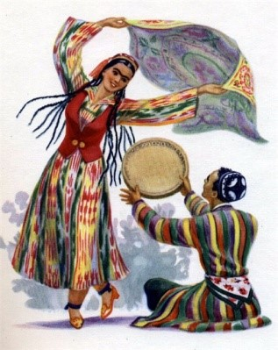
Узбеки

Slide 2
Узбеки в России — одно из самых быстрорастущих национальных меньшинств Российской Федерации.

Slide 3
Название народа произошло от имени хана Золотой Орды- Узбек – хана. Имя Узбек значит « хозяин себя» , то есть « свободный человек». Народ узбеков значит тогда « народ свободных людей».

Slide 4
Национальная одежда
Традиционный женский костюм у узбеков состоит из туникообразного простого покроя платья из хан-атласа, а также шароваров. В праздничных одеждах используются атласная ткань и богатое шитье золотом. Женский головной убор включает в себя сразу три элемента: тюбетейку, платок и тюрбан. Девушки и женщины до рождения первого ребенка заплетали волосы в мелкие косички до 40 штук, остальные женщины - в две косы.
Основу национального мужского костюма составляет чапан - стеганый халат, который подвязывается поясным платком - кийикча. Традиционный головной убор – тюбетейка. На тело одеваются куйлак - нижняя мужская рубаха прямого покроя, и иштон - широкие шаровары, которые сужаются к низу. Ноги обувают в сапоги из тонкой кожи.

Slide 5
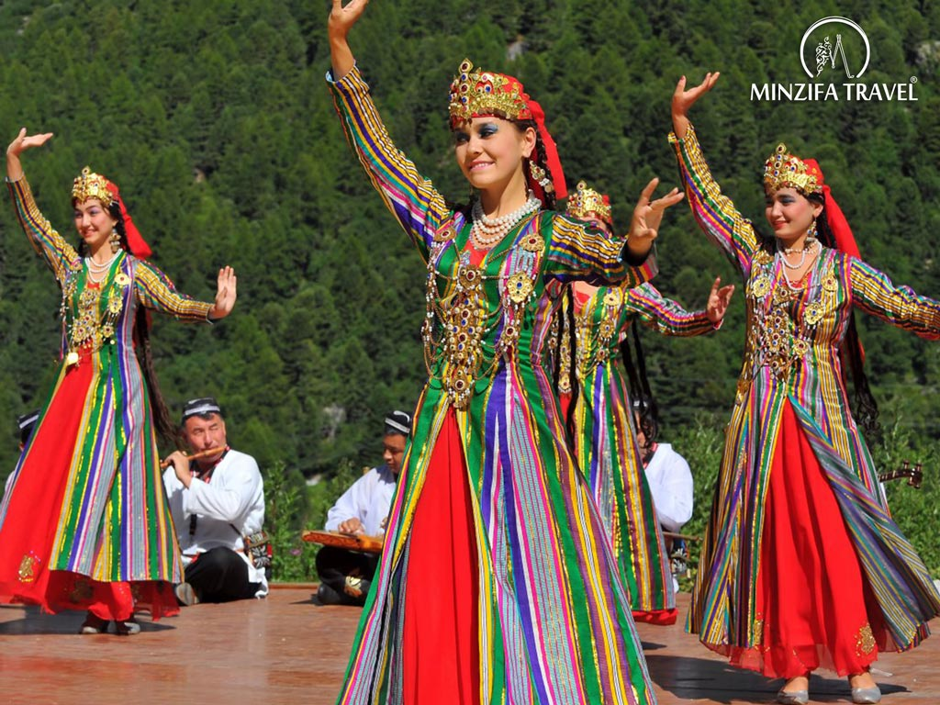
Национальный узбекский танец Узбекский национальный танец необычайно выразителен и олицетворяет собой всю красоту узбекской народа. Главные отличия узбекского танца от других танцев народов Востока – это, во-первых, акцент на сложные и выразительные движение рук, а во-вторых – богатая мимика

Slide 6
Прикладное искусство Керамика. Одним из наиболее развитых производств было производство глиняной посуды. До настоящего времени в Узбекистане сохранились большие центры производства глиняной посуды. Гравюра. Современные мастера, работающие с латунью и медью, изготавливают прекрасные гравированные изделия из этих металлов. Выдающимися мастерами этого дела являются мастера Бухары.

Slide 7
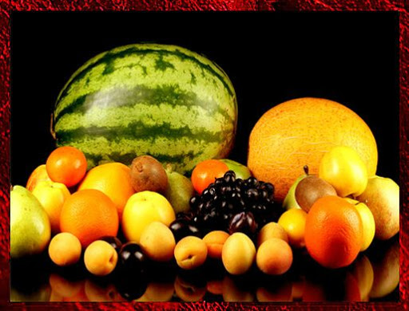
Кухня Особенности узбекской культуры – ее кухня. Пища узбеков состоит из большого числа растительных, молочных и мясных продуктов. Важное место в питание занимает хлеб, выпекаемый в виде различных лепешек. Излюбленное блюдо – плов, имеющий более 100 разновидностей. Большое место в питание занимают овощи, фрукты, виноград, арбузы, дыни, различные орехи. Главный напиток - чай, чаще зеленый.

Slide 8
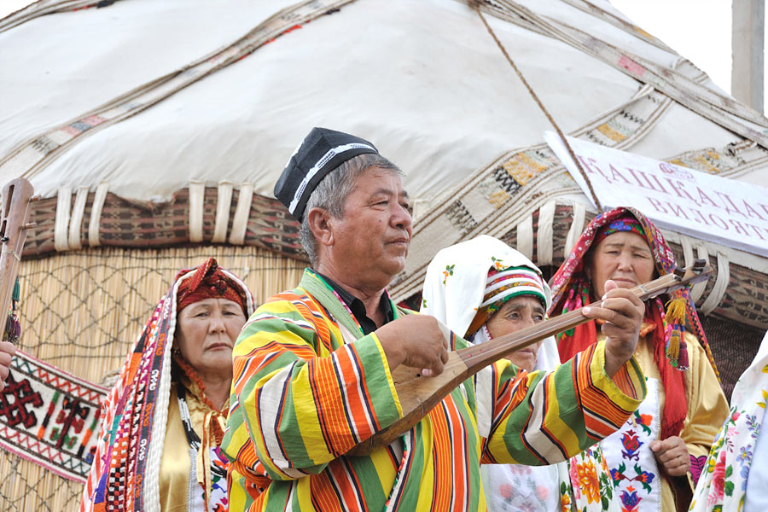
Народное творчество У узбеков сильно развиты разные виды народного искусства( вышивка, гончарство, чеканка медной посуды, резьба по дереву и камню). Процветает устное народное творчество (разнообразные песни и сказки, легенды – дастаны). Популярны народные театры и цирк, выступление кукольников и канатоходцев.

Slide 9
Спорт Основными национальными видами спорта является Кураш – узбекская национальная борьба , Пойга – вид конных скачек.

